Slide 1
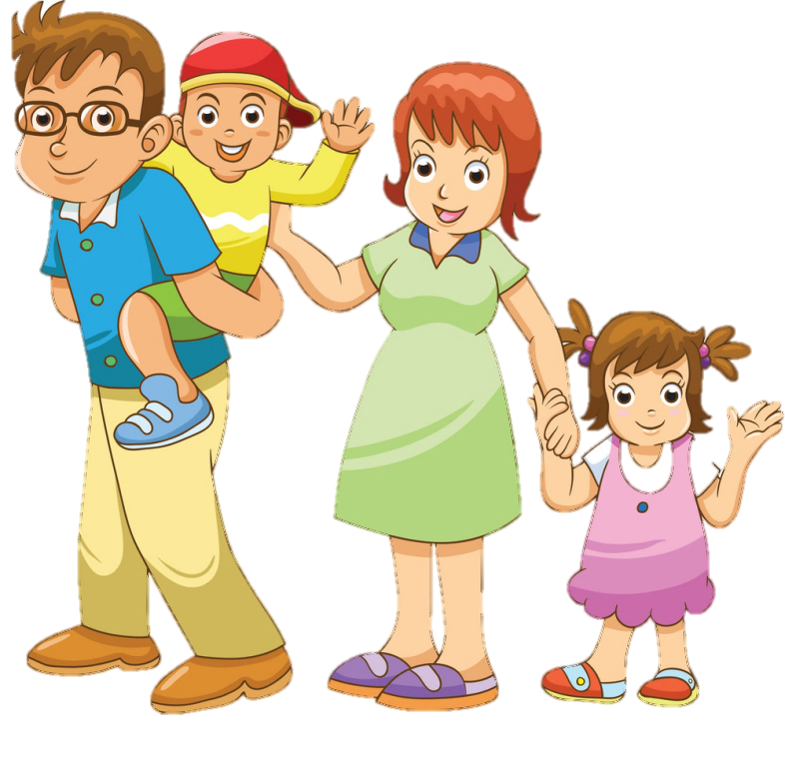
Я досліджую світ
1 клас
людина серед людей
Урок 30
Чому потрібно
шанувати батьків?

Slide 2
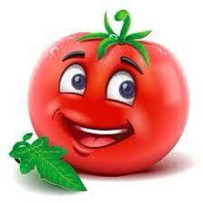
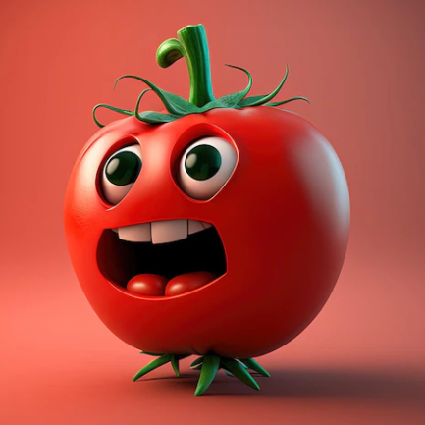
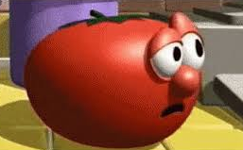
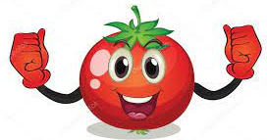
Налаштування на урок
Настрій якого помідорчика співпадає з твоїм настроєм?
Який чудовий день!
Який сумний день!
Який цікавий день!
Який тривожний
день!

Slide 3
Вправа «Синоптик»
Яка зараз пора року?
Який місяць?
Яке число?
Який день тижня?

Slide 4
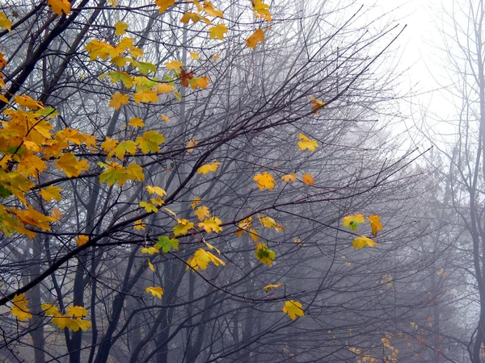
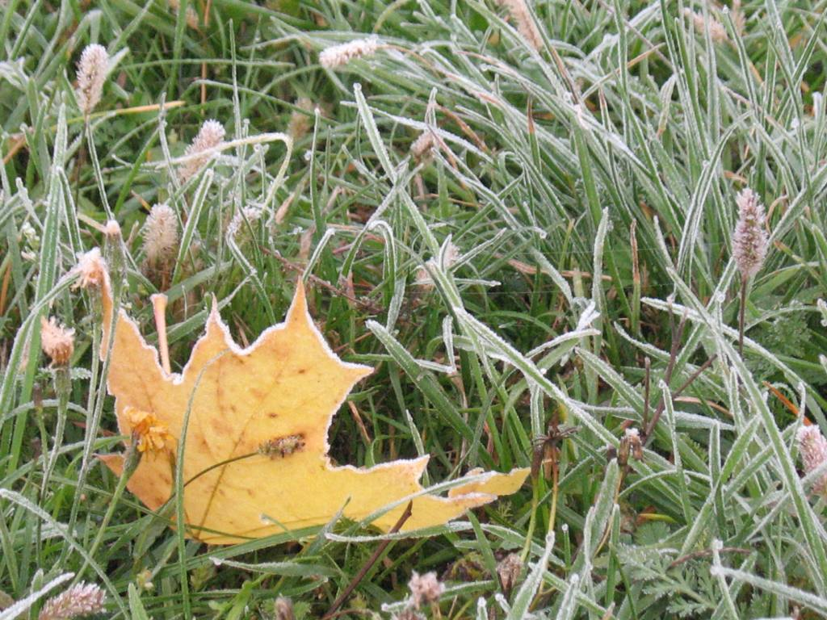
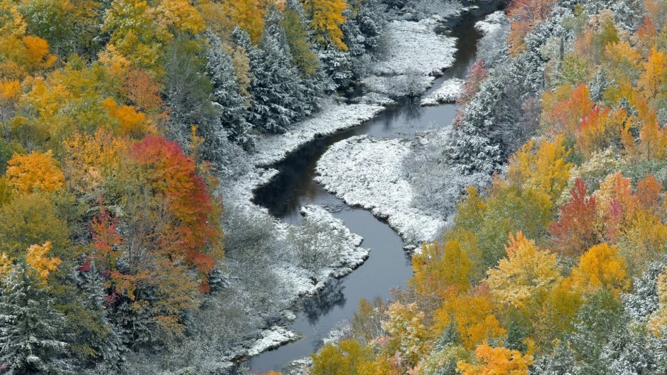
Вправа «Синоптик»
Який стан неба?
Тепло чи холодно надворі?
Яка температура повітря?
Чи дує вітер? Якщо так, то сильний чи повільний?
Чи були протягом доби туман, опади?
Листопад –
зими брат

Slide 5
Слово вчителя
Уяви, що ти потрапив на безлюдний острів, де немає твоїх батьків.
З якими незручностями ти зустрінешся?
Батьки подарували тобі життя.
З ними ти дізнаєшся, який прекрасний навколишній світ.
Вони зігрівають тебе теплом і ласкою.
Допомагають долати труднощі.
Вони піклуються про тебе,
Щиро радіють твоїм успіхам і перемогам.

Slide 6
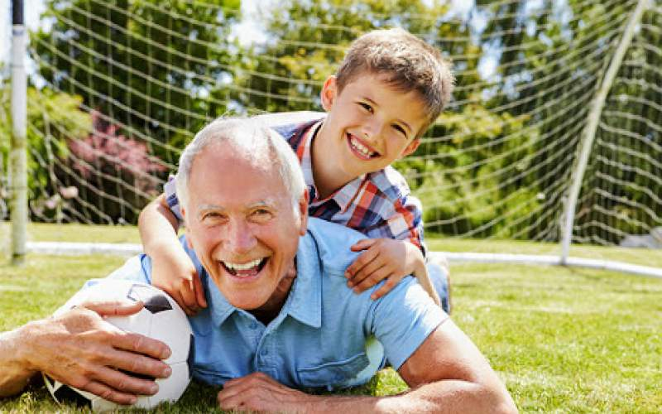
Подумай, про що можуть розмовляти: дідусь із онуком; мама з донькою між собою. Театралізуйте ці діалоги

Slide 7
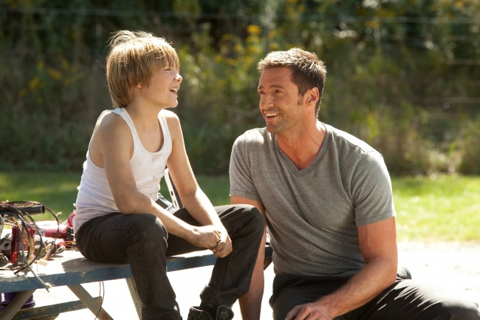
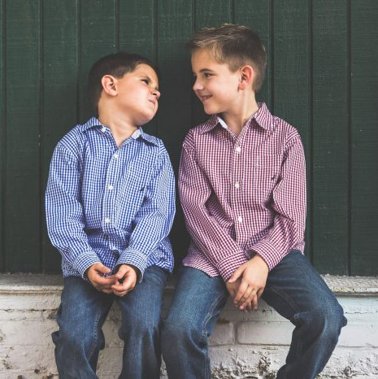
Подумайте, про що можуть розмовляти: тато із сином; два брати між собою. Театралізуйте ці діалоги

Slide 8
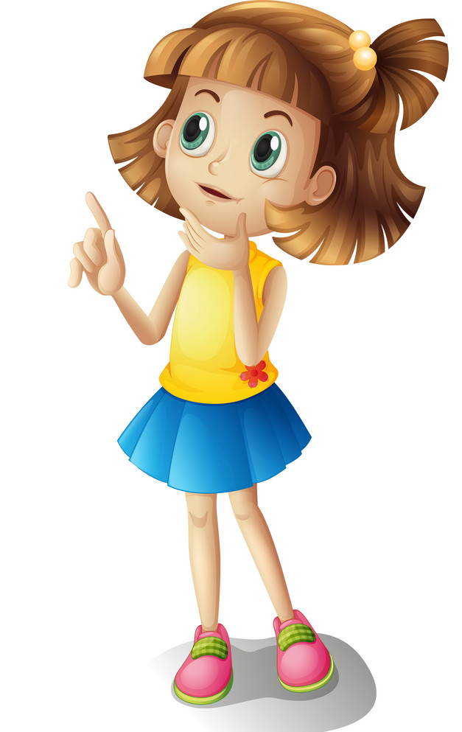
Поясни, як ти розумієш
Шануй батька та неньку, буде тобі кругом гладенько.
Чому маму називають ненькою?
Моя мама для мене…
Мій тато для мене…

Slide 9
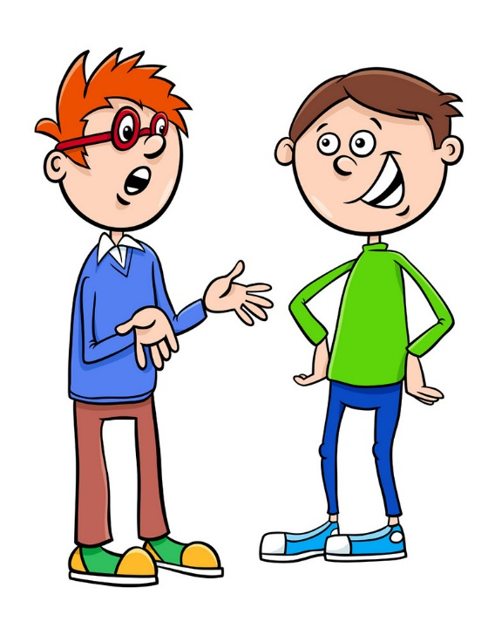
Побесідуймо
Скільки поколінь у твоїй родині?
Хто – наймолодший? А хто найстарший?
Як ти звертаєшся до своїх рідних?
Що тобі найбільше подобається у твоїй родині?
А що не подобається і хочеться змінити?

Slide 10
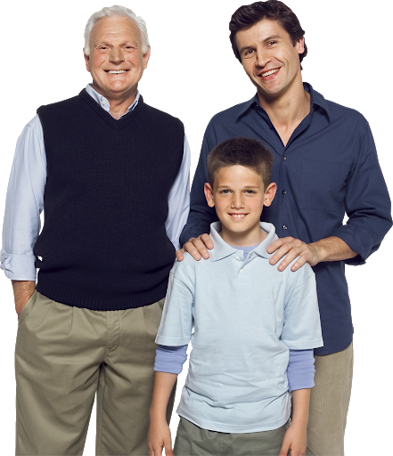
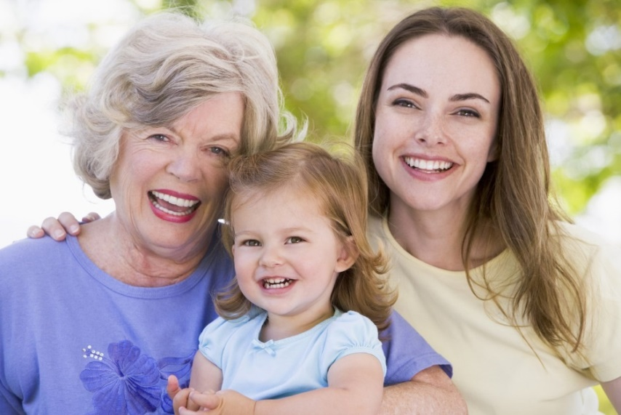
Послухай вірш
Прислухайся, дитино,
до батьківського слова,
що сповнене терпіння,
турботи і любові.
Прислухайся, дитино,
до дідуся поради,
бо й татові твоєму
не раз він мудро радив.
Прислухайся, дитино,
до рідної матусі,
якій дісталась ніжність
і ласка від бабусі.
Збери усі поради,
не загуби нічого.
Про тебе також скажуть:
— Прислухайтесь до нього!
Які поради ти отримував від своїх батьків?
Які поради ти отримував від своїх дідуся та бабусі?

Slide 11
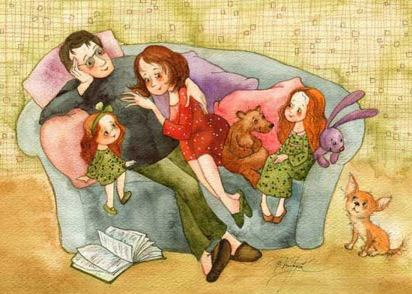
Роздивись картину Вікторії Кирдій. Вибери і обведи слова, якими можна назвати цю сім’ю?
Мала
Велика
Щаслива
Добра
Дружна
Весела
Зошит.
Сторінка
28

Slide 12
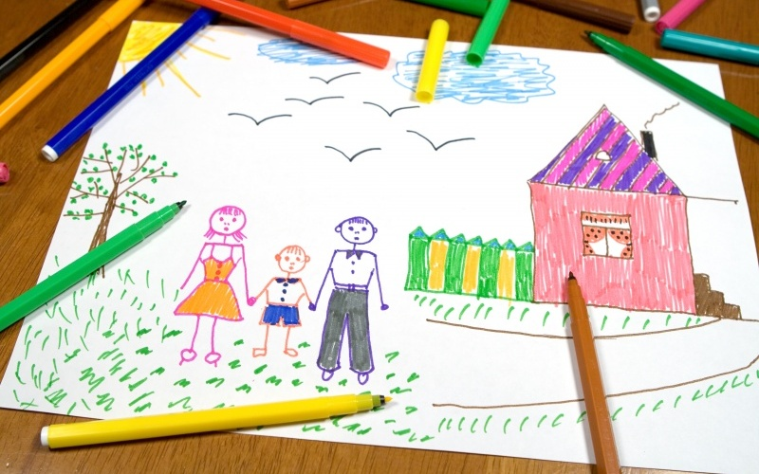
А як увляєш щасливу родину ти? Намалюй
З розкиданих слів склади прислів’я
3
4
1
2
6
5
посієш, те
Що молодим
пожнеш.
старим
Зошит.
Сторінка
28

Slide 13
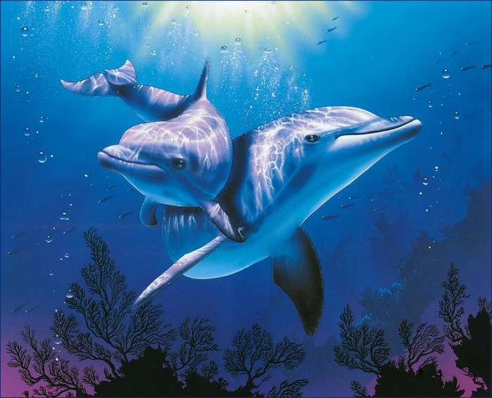
Цікаво знати
Маленькі дельфіни – найслухняніші діти. У перший рік свого життя, вони ніколи не відпливають від своєї мами. Вони повторюють за нею все, що вона робить. Вчаться добувати собі їжу і спілкуватися з іншими дельфінами.

Slide 14
Рефлексія
Оціни свою роботу на уроці
Було цікаво!
Було складно!
Було легко!
Я втомився/
втомилась

